Slide 1
Matematica nella realtà: perché? come? quando?

Slide 2
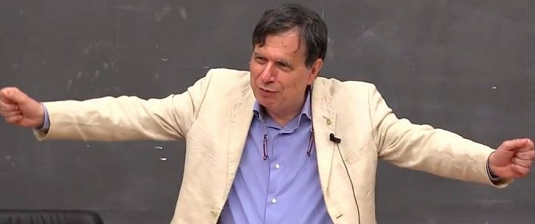
Matematica nella realtà: perché?
Giorgio Parisi
1948 -
Nobel per la fisica 2021
Dicembre 2022
Quale percorso dal concreto all’astratto?
Quale concreto?

Slide 3
Quale concreto?
Emma Castelnuovo
1913 - 2014
Una cosa ritengo fondamentale dal punto di vista didattico: non portare mai esempi di relazioni, di funzioni che siano troppo ingenui, troppo facili o troppo artificiosamente congegnati; si otterrebbe in tal modo una ‘svalutazione’ del concetto stesso. Il bambino ‘sente’ quanto vi è di profondo e di suggestivo in una nozione solo se l’esempio, la questione, che gli si propone è profondo e suggestivo.
1963

Slide 4
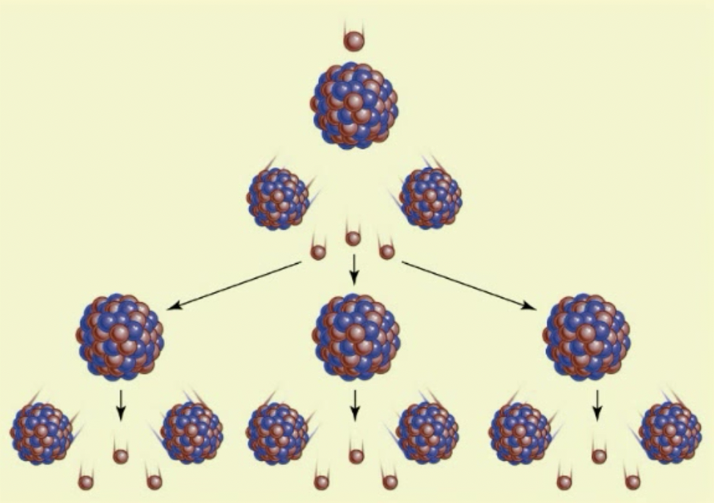
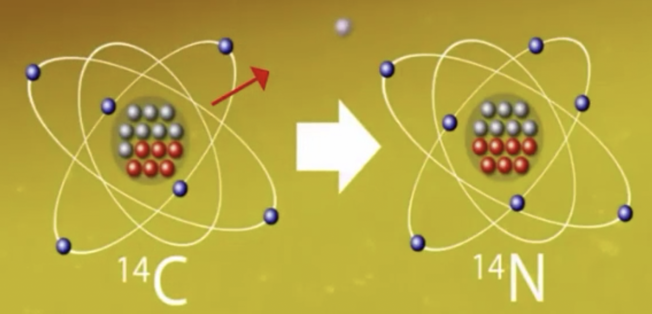
Significato di ‘Matematica nella realtà’
Realtà ‘importante’ per scienza e società
Matematica ‘importante’
Numeri reali, continuità, funzioni e loro grafico, funzione esponenziale e logaritmica, …

Slide 5
Matematica nella realtà: come?
Sviluppo della teoria Scelta degli esercizi
Strategia didattica

Slide 6
Insegnare ‘Matematica nella realtà’ Collaudate esperienze didattiche

Slide 7
Il progetto ‘Matematica nella realtà’
Inizia intorno al 1980, su idea di Emma Castelnuovo e nei primi 12 anni porta a pubblicare una collana di libri testo per ragazzi dagli 11 ai 19 anni.

Slide 8
Il progetto ‘Matematica nella realtà’
Cuore del progetto
Il percorso di ogni tema parte dal collegamento con la realtà per arrivare con gradualità all’astrazione e alla formalizzazione, e tornare infine alla realtà, da guardare ‘con nuovi occhi matematici’.

Slide 9
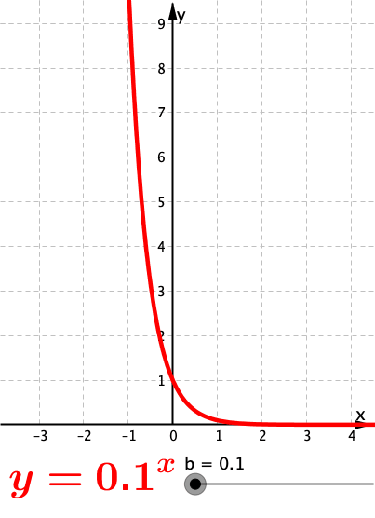
Il progetto ‘Matematica nella realtà’
Cuore del progetto
Importanza data anche alla geometria dinamica

Slide 10
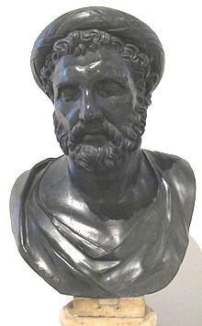
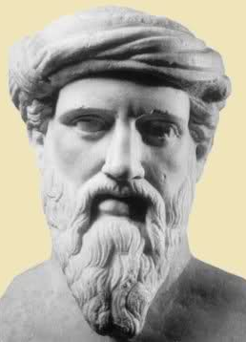
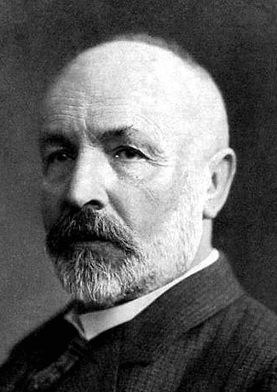
Il progetto ‘Matematica nella realtà’
Cuore del progetto
Importanza data anche alle radici storiche della matematica.
Pitagora
(VI secolo a.C.)
Euclide
(323 – 286 a.C.)
G. Cantor
1845 – 1918
R. Dedekind
1831 – 1916

Slide 11
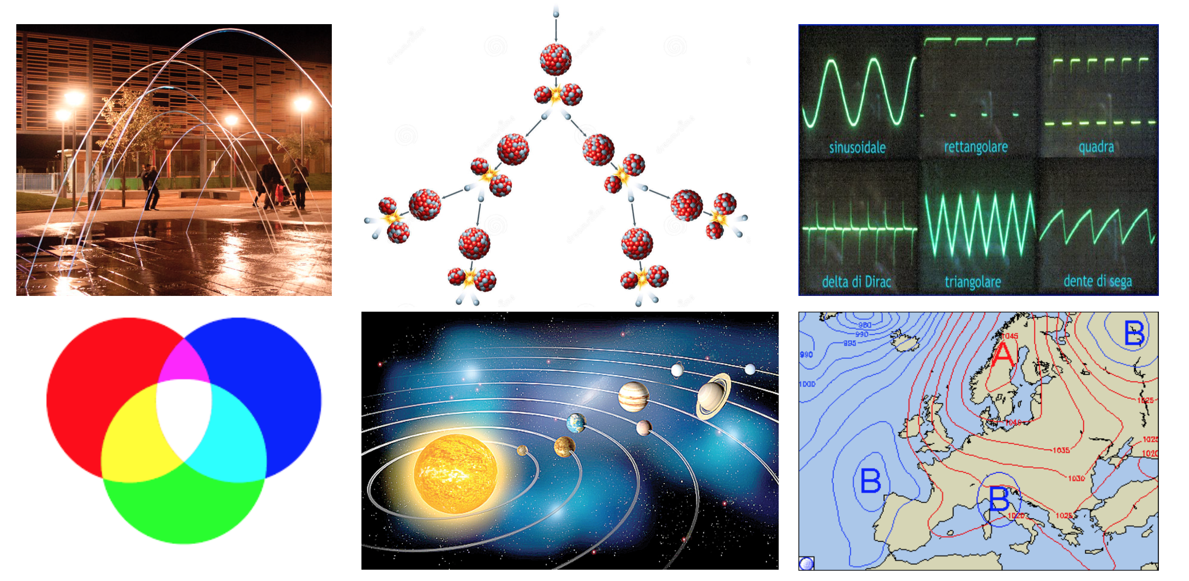
Il progetto ‘Matematica nella realtà’
Frequenti collegamenti fra matematica e altre discipline

Slide 12
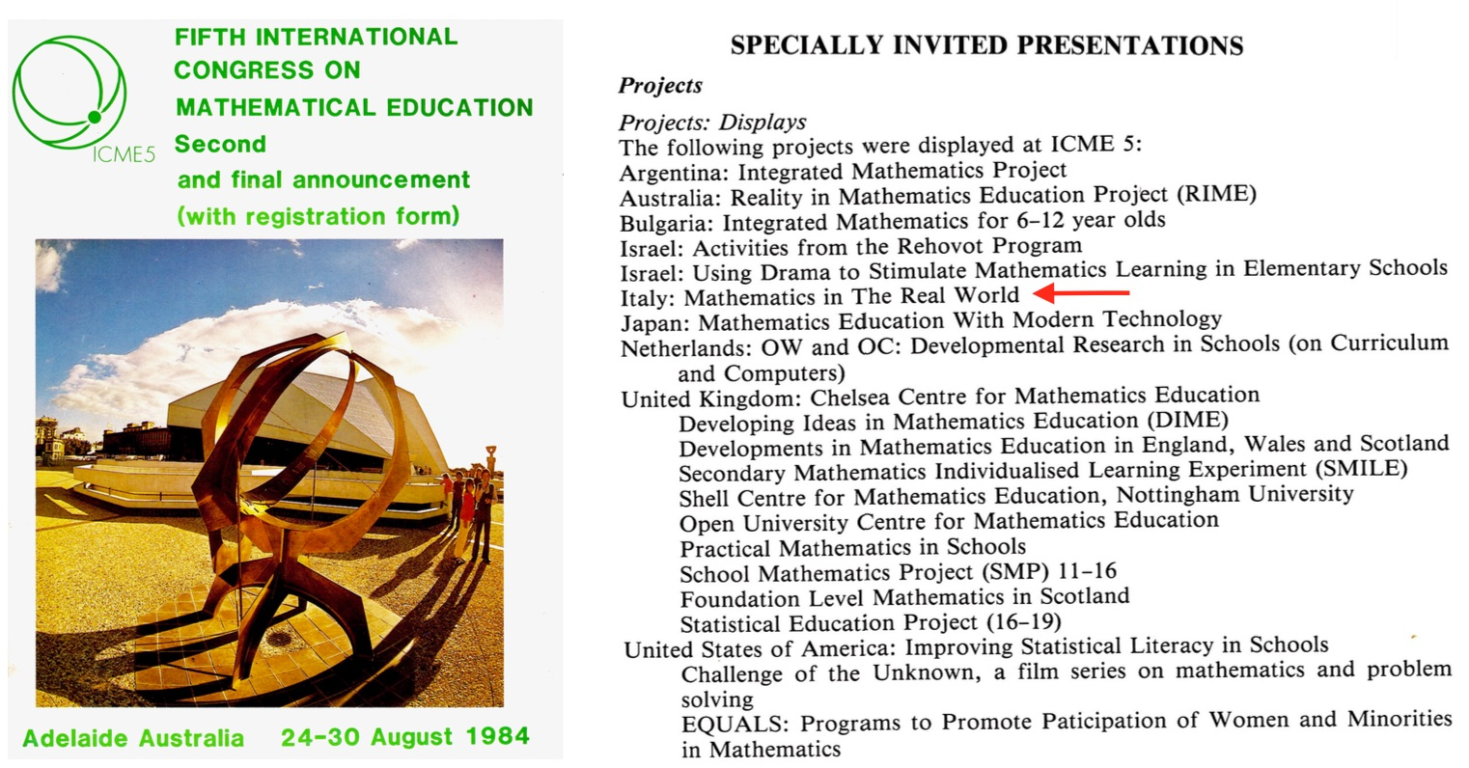
Il progetto ‘Matematica nella realtà’ a livello internazionale
Dopo l’uscita dei primi due volumi per il 1⁰ biennio superiore, nel 1984 l’invito a presentare il progetto al convegno mondiale ICM5 in Australia.
Un lungo viaggio con circa 100 poster e molti apparecchi.

Slide 13
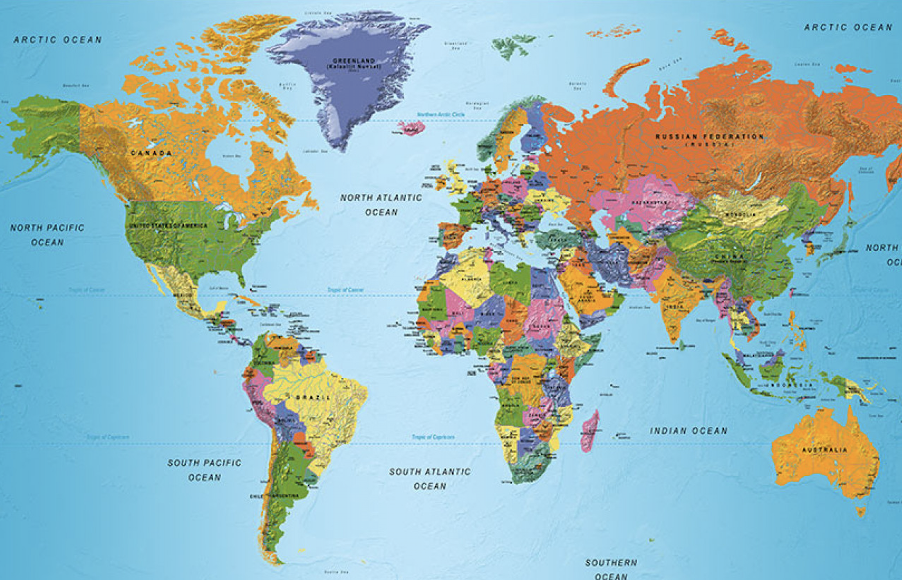
La diffusione del metodo
I gruppi di ricerca in didattica CNR – Università La Sapienza Roma
Associazioni nazionali di insegnanti: MCE, CIDI, Mathesis, …
Gruppi di insegnanti in tutta l’Italia
Olanda: Freudenthal, il programma PISA, …
Belgio, Spagna, Portogallo, Francia, Svizzera, Gran Bretagna e SMP, Polonia, Ungheria, …
Canada, USA, Cuba, Messico, Argentina, …
Tunisia, Niger, …
Australia

Slide 14
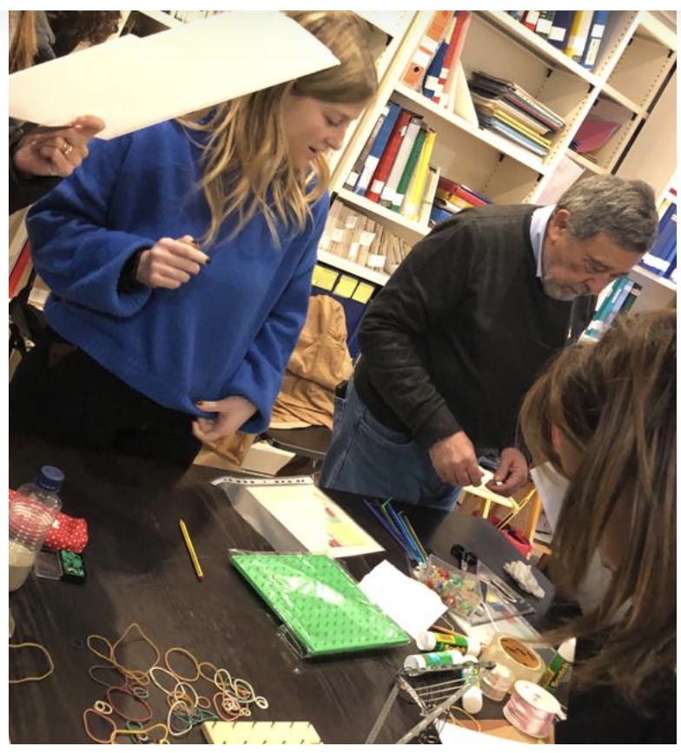
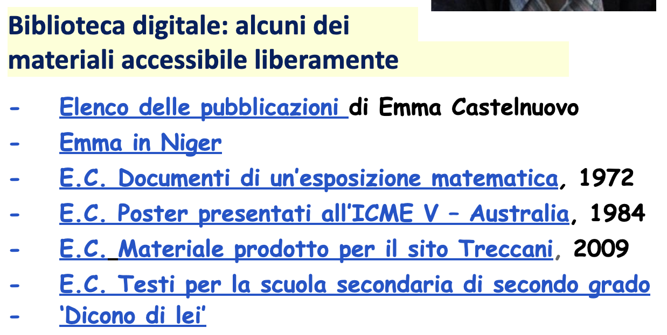
… Per saperne di più
La Biblioteca di Emma Castelnuovo presso MCE
anche online Biblioteca digitale

Slide 15
Risorse per insegnare ‘Matematica nella realtà’
Dove trovare risorse per insegnare oggi ‘Matematica nella realtà’

Slide 16
Per tutti i licei, gli istituti tecnici e gli istituti professionali
Questo sito Matemat
Trovate due esempi di lezioni organizzate per insegnare ‘Matematica nella realtà’, con riflessioni didattiche, nei documenti che accompagnano questa presentazione.

Slide 17
Per la ‘scuola media’
Il sito Emmametodo

Slide 18
Qualche esempio di altre risorse di supporto alla didattica in classe
Il sito dell’Indire, e in particolare i materiali del piano Matabel, per la scuola primaria e secondaria

Slide 19
Qualche esempio di altre risorse di supporto alla didattica in classe
Il sito del progetto Matematica&realtà, nato del 2005 presso l’Università di Perugia.

Slide 20
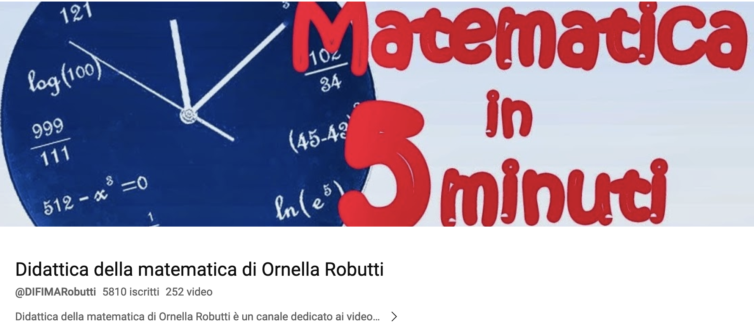
Qualche esempio di altre risorse di supporto alla didattica in classe
Il canale video della prof. Ornella Robutti.
Attivo dal 2013, offre 252 video brevi per la scuola secondaria.

